Slide 1
История предмета http://ru.wikipedia.org/wiki/История_персональных_компьютеров
1812 год.- Чарьлз Бебидж механическо-вычислительную машину, использовав в основе зубчатый механизм.
1946 год – создана первая электронно-вычислительная машина (ЭВМ) «ЭНИАК» (США).
1952 год – создана первая в СССР ЭВМ «Урал-1», элементной базой которой послужили электронные лампы.
1981 год - новый компьютер под названием IBM PC был официально представлен публике. Компьютер IBM PC стал стандартом персонального компьютера.

Slide 2
Поколения ЭВМ
Первые ЭВМ содержали несколько десятков тысяч ламп и проделывали 5-10 тысяч операций в секунду. Эти ЭВМ принято относить к ЭВМ первого поколения.
II-поколение – элементная база - полупроводниковые приборы. Одна из мощнейших машин этого класса - "БЭСМ-6" создана в СССР в 1967 году . Она совершала около 1 мл. операций в секунду, содержала 60 тысяч биполярных транзисторов и 200 тысяч диодов. Значительно повысилась надежность, уменьшились размеры.
III-поколение – ЭВМ были реализованы на интегральных схемах различной степени интеграции (МИС, СИС, СБИС).
IV- поколение – ЭВМ проектировались в расчете на эффективное использование современных высокоуровневых языков и упрощение процесса программирования для конечного пользователя. Многопроцессорные и многомашинные комплексы. Быстродействие десятки миллионов операций в секунду, емкость оперативной памяти 1-512 Мбайт.
V – поколение – ЭВМ класса суперкомпьютер с параллельной обработкой данных и переходом к обработке знаний.

Slide 4
ПЕРСОНАЛЬНЫЕ ЭВМ
Архитектура, основные принципы построения и функционирования

Slide 5
Блок схема персональной ЭВМ
Блок, модуль
питания
Процессор
Память
Подсистема ввода-вывода
Сети и комплексы

Slide 6
Через весь курс красной линией проходят следующие основные понятия: быстродействие – количество операций в секунду типа «регистр-регистр»; производительность – время выполнения машинной тестовой программы; скорость передачи данных – скорость, с которой передаются биты (количество бит (байт), передаваемых за секунду … ; степень интеграции - количество элементов (транзисторов, логических вентелей …) в кристалле ; интерфейс (физический) – устройство, преобразующее сигналы и передающее их от одного компонента оборудования к другому. Физический интерфейс определяется набором электрических связей и характеристиками сигналов. протокол (логический) - принципы и последовательности обмена кодами (данными, адресами, управляющими командами) временная диаграмма - изображение изменения во времени входных и выходных сигналов исследуемого логического узла.

Slide 7
Архитектура и структура ЭВМ и систем.
Архитектура определяет принципы действия, информационные связи и взаимодействие узлов компьютера: процессора, оперативного запоминающего устройства, внешних ЗУ, контроллеров и периферийных устройств.
Структура компьютера – это совокупность его функциональных элементов (узлов, модулей) и связей между ними (логические связи и интерфейсы). Структура компьютера графически представляется в виде структурных схем, с помощью которых можно дать описание компьютера на любом уровне детализации.

Slide 8
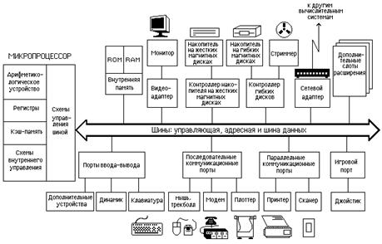
Структурная (блок) схема ПК IBM PC

Slide 9
Физическая среда ПК
Базовая среда компьютера – блок питания, микропроцессор, арифметический сопроцессор, озу, подсистема прерываний, таймеры, подсистема клавиатуры, монитора.
Дополнительная среда – подсистема ввода-вывода (графика, накопители информации, твердая копия).
Расширенная среда - средства коммуникации и мультимедиа.
Задача рассмотреть взаимодействия узлов указанной структурной схемы посредством изучения интерфейсов и основных принципов работы ядра вычислительной системы – микропроцессора с узлами, обеспечивающие его функционирование (синхронизация, озу, порты ввода-вывода, подсистема прерываний, каналов прямого доступа …).
Рассмотрение взаимодействия в структурах будем осуществлять на основе моделей IBM PC\ XT, AT, 286, 386, 486…

Slide 10
Базовая система ввода-вывода /BIOS/
Микропроцессор шина ISA

